Slide 1
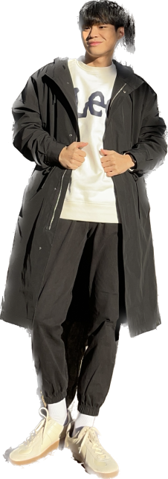
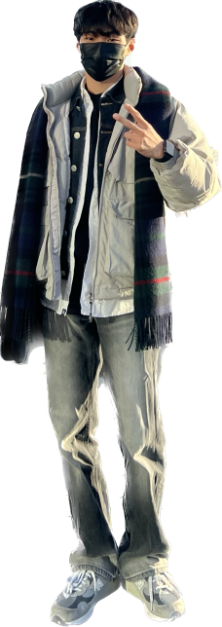
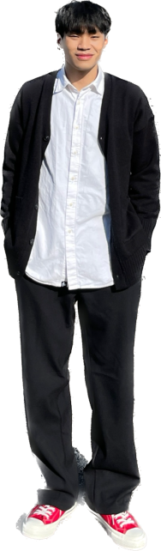
[ ]
Avatar S

Slide 2

이재현
“지난주 작업”

Slide 3


기초 화면 렌더링 파트 구현
마우스를 통한 시점 변경 추가

Slide 4
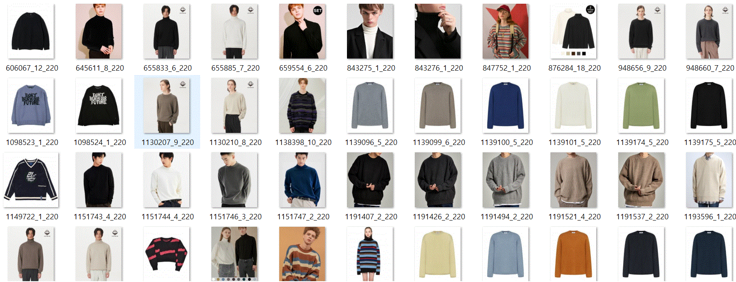
크롤링을 통한 데이터 수집

Slide 5
이재현
“이번주 작업”

Slide 6
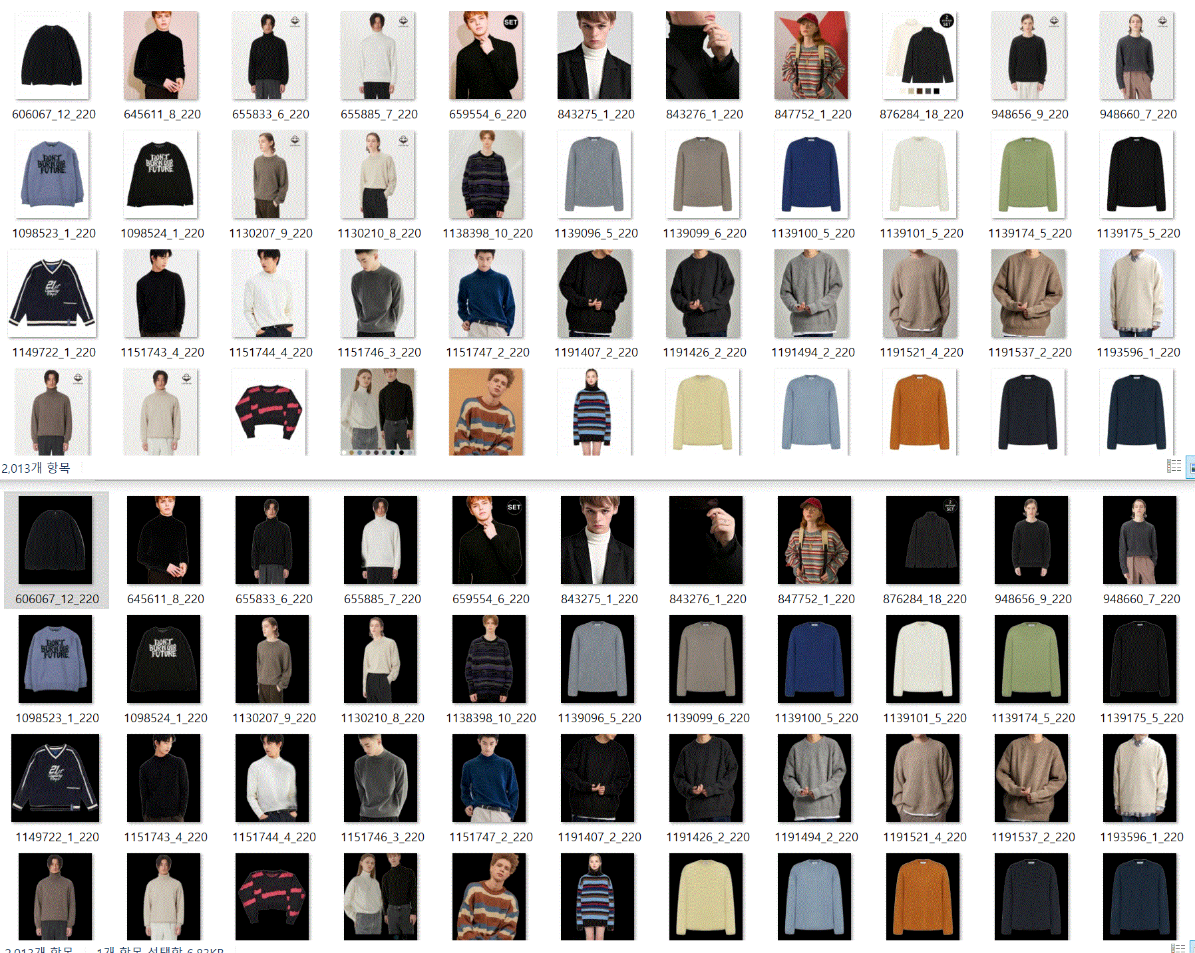
인공지능 인식에 적합하게 배경을 지우는 작업 진행

Slide 7



황세동
제목을 입력하세요
제목을 입력하세요
제목을 입력하세요
제목을 입력하세요

Slide 8
황세동
제목을 입력하세요
1
주제를 입력하세요
2
주제를 입력하세요
3
주제를 입력하세요

Slide 9
황세동
제목을 입력하세요
001
002
003
004
PowerPoint, 2017
PowerPoint, 2018
PowerPoint, 2019
PowerPoint, 2020
Saebyeol Yu
Saebyeol Yu
Saebyeol Yu
Saebyeol Yu

